Slide 1
Analisi
del mercato
Parte II
Indice
• Capitolo 5 – Analisi dell’offerta
• Capitolo 6 – Analisi della domanda
• Capitolo 7 – L’informazione per le scelte di marketing

Slide 2
Capitolo 5
Capitolo 5
Analisi dell’offerta

Slide 3
Capitolo 5
Capitolo 5
Analisi dell’offerta

Slide 4
Capitolo 5
Capitolo 5
Analisi dell’offerta

Slide 5
Capitolo 6
Capitolo 5
Analisi dell’offerta

Slide 6
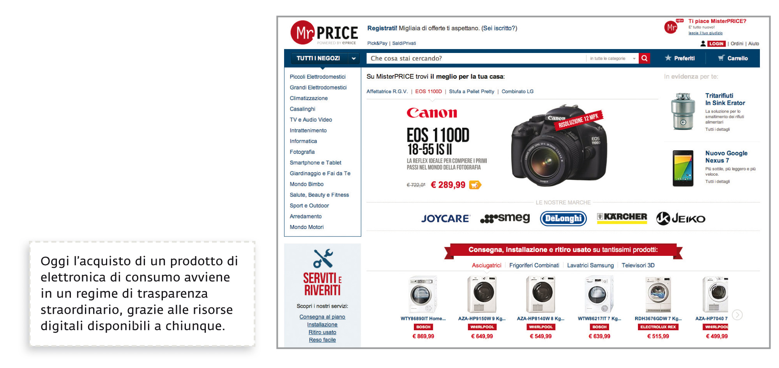
Capitolo 6
Capitolo 5
Analisi dell’offerta

Slide 7
Capitolo 6
Capitolo 5
Analisi dell’offerta

Slide 8
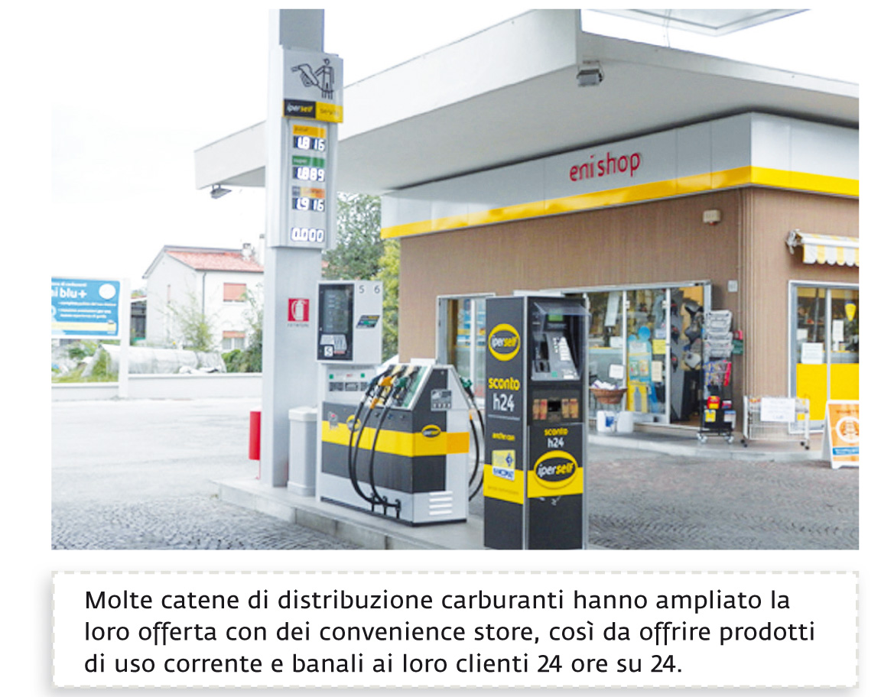
Capitolo 6
Capitolo 5
Analisi dell’offerta

Slide 9
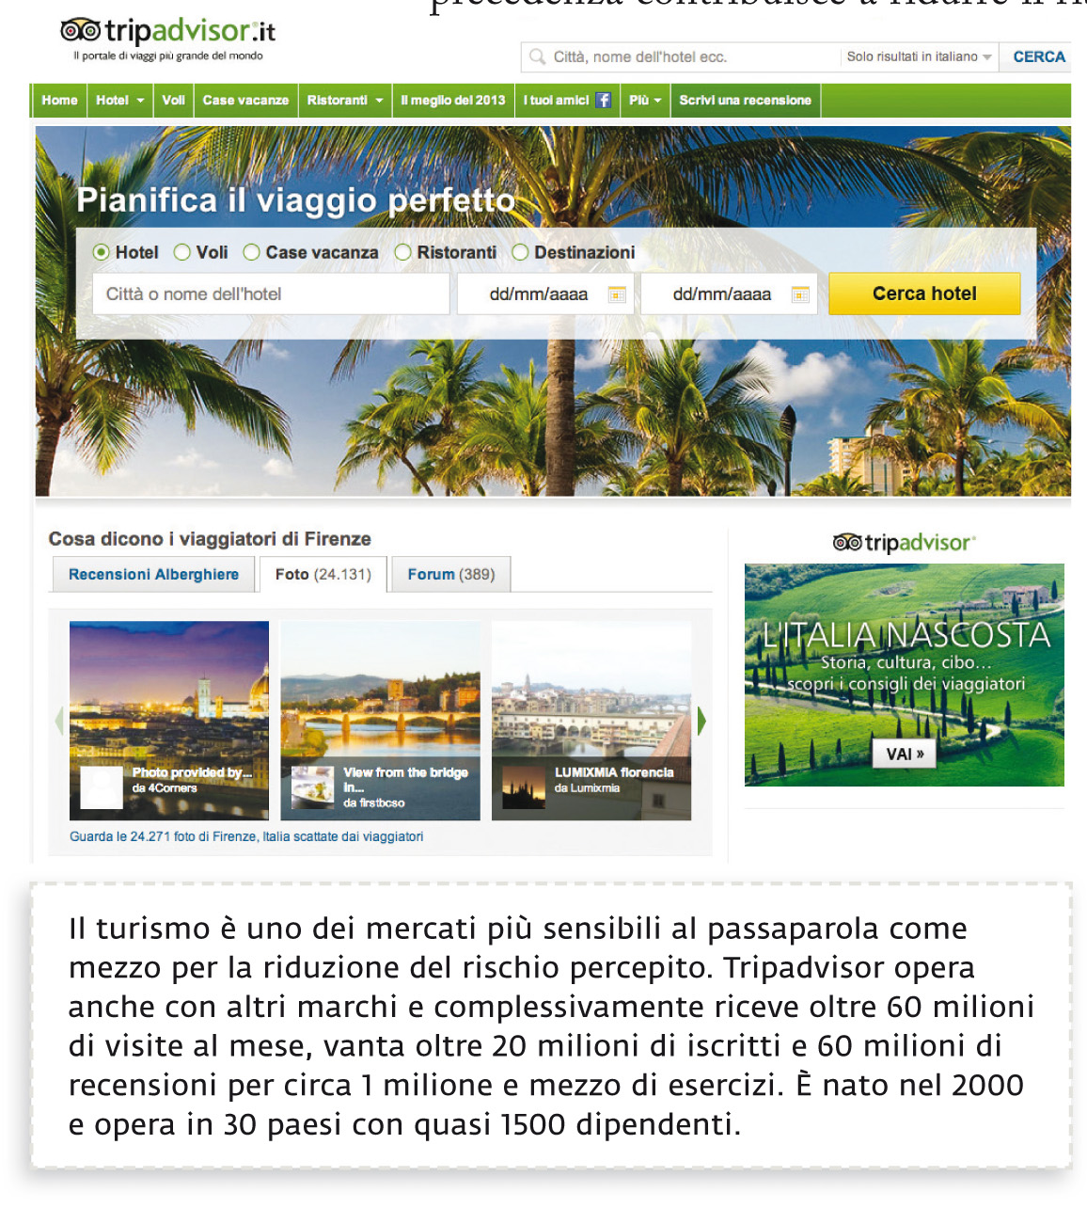
Capitolo 6
Capitolo 5
Analisi dell’offerta

Slide 10
Capitolo 6
Capitolo 5
Analisi dell’offerta

Slide 11
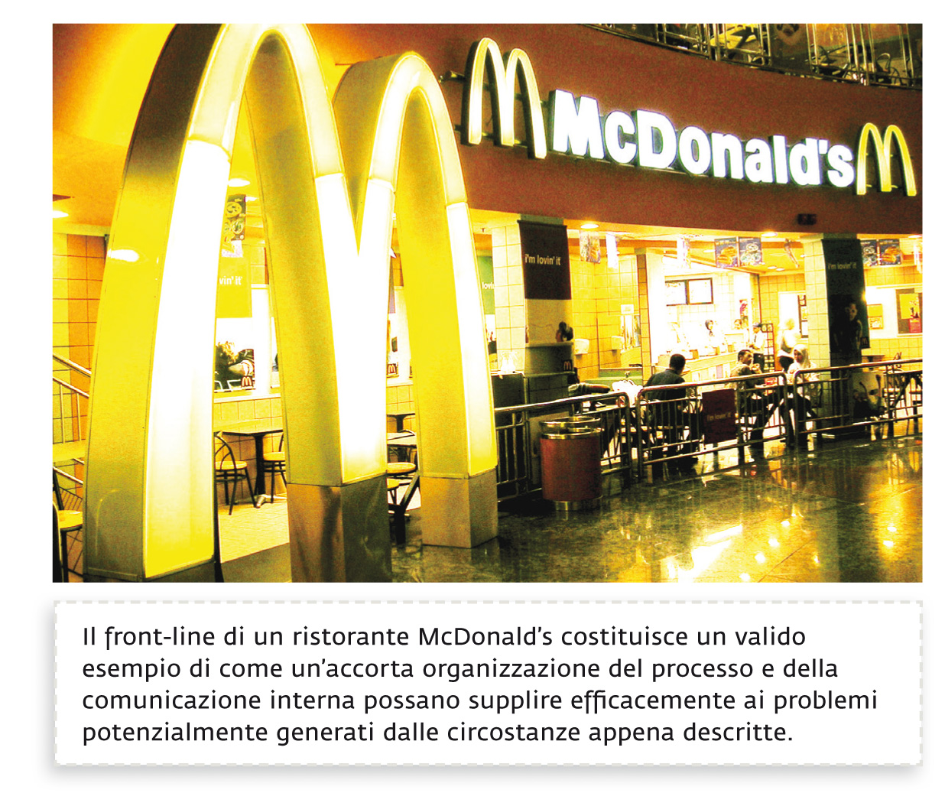
Capitolo 6
Capitolo 5
Analisi dell’offerta

Slide 12
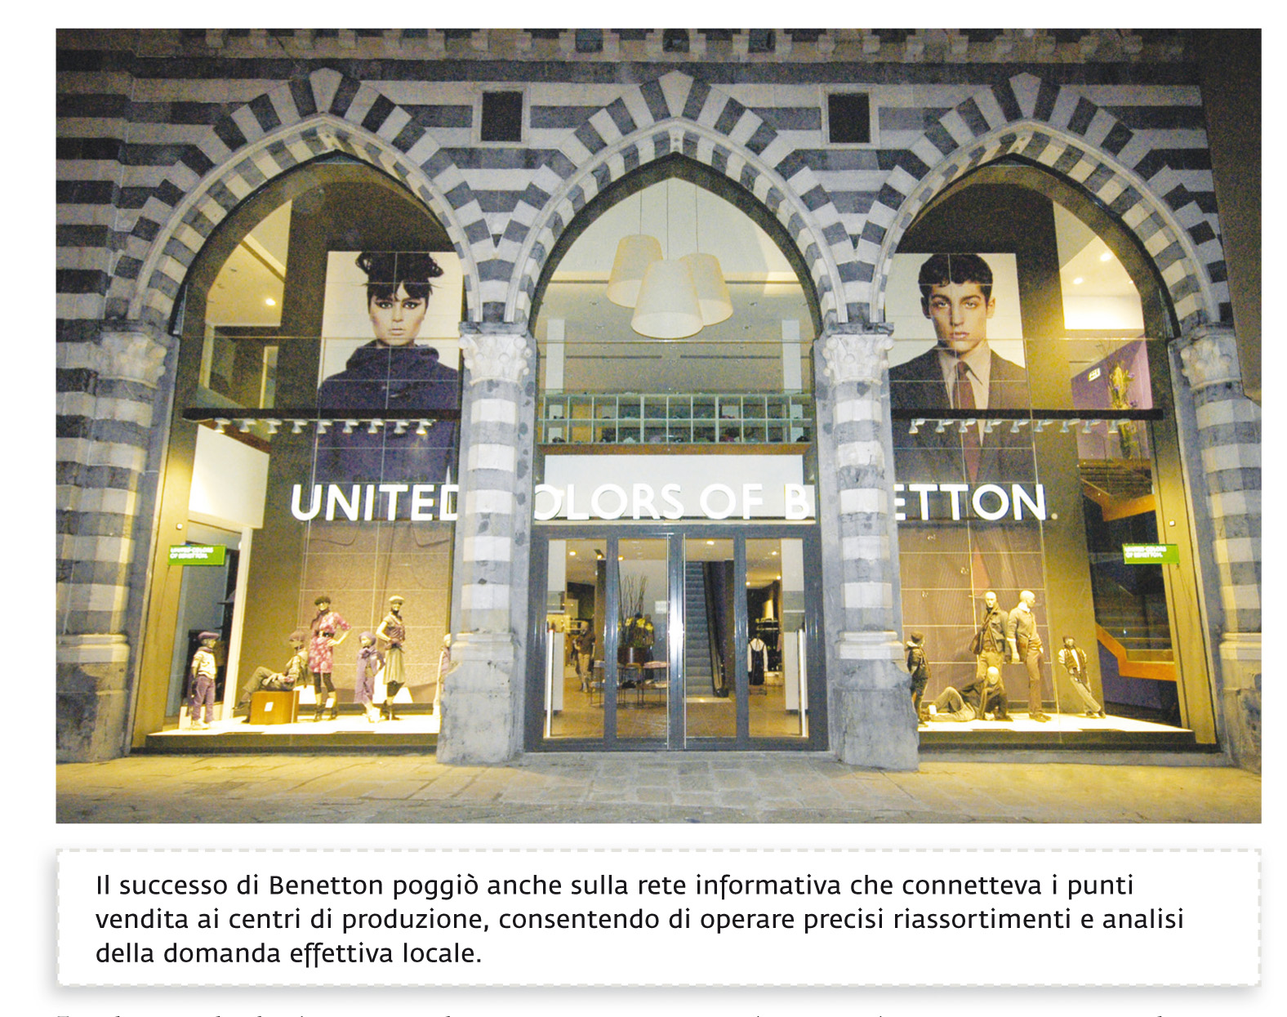
Capitolo 6
Capitolo 5
Analisi dell’offerta

Slide 13
Capitolo 6
Capitolo 5
Analisi dell’offerta

Slide 14
Capitolo 6
Capitolo 5
Analisi dell’offerta

Slide 15
Capitolo 6
Capitolo 5
Analisi dell’offerta

Slide 16
Capitolo 7
Capitolo 5
Analisi dell’offerta

Slide 17
Capitolo 7
Capitolo 5
Analisi dell’offerta

Slide 18
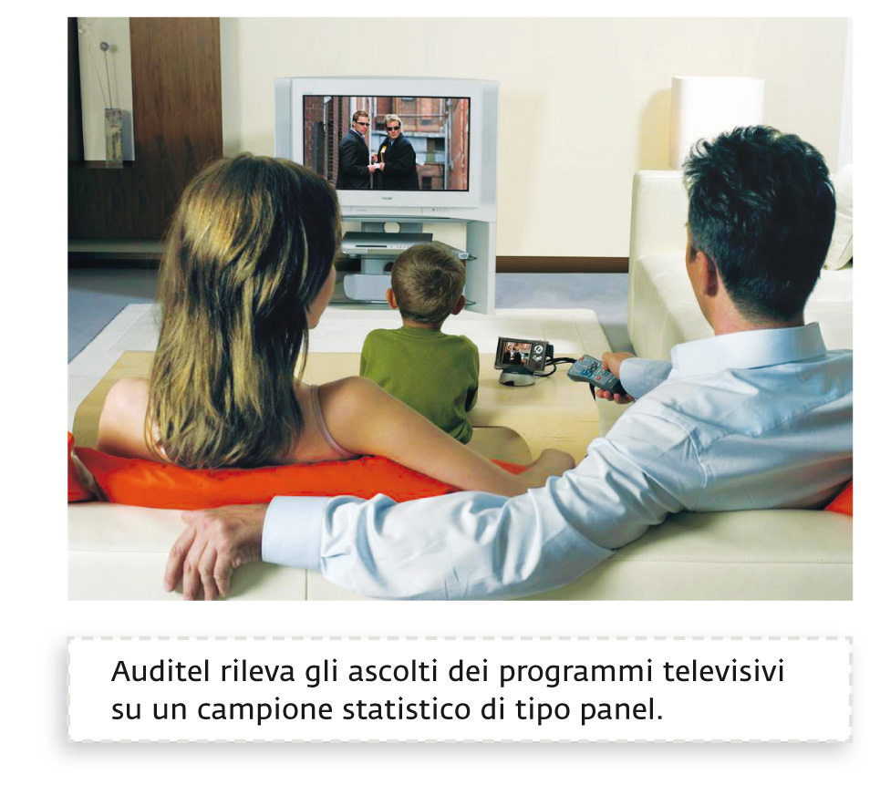
Capitolo 7
Capitolo 5
Analisi dell’offerta

Slide 19
Capitolo 7
Capitolo 5
Analisi dell’offerta

Slide 20
Capitolo 7
Capitolo 5
Analisi dell’offerta

Slide 21
Capitolo 7
Capitolo 5
Analisi dell’offerta

Slide 22
Capitolo 7
Capitolo 5
Analisi dell’offerta

Slide 23
Capitolo 7
Capitolo 5
Analisi dell’offerta

Slide 24
Capitolo 7
Capitolo 5
Analisi dell’offerta

Slide 25
Capitolo 7
Capitolo 5
Analisi dell’offerta

Slide 26
Capitolo 7
Capitolo 5
Analisi dell’offerta

